Slide 1
05 데이터로 투자하는 사람들, 퀀트
퀀트 투자의 핵심
데이터와 백테스트
백테스트 성과를 왜곡하는 실수들: 생존 편향
현재 상장된 기업의 데이터만 이용하는 것
예전에는 상장이 되었지만 상장폐지되어 사라진 주식은 고려하지 않는 것
상장폐지 데이터를 핸들링하기가 어려워 일수도 있으머, 혹은 애초에 데이터가 없어서 일수도 있음
상장폐지 종목이 적지 않을 뿐더러, 상장폐지가 되면 -100%라는 엄청난 손실을 봄

Slide 2
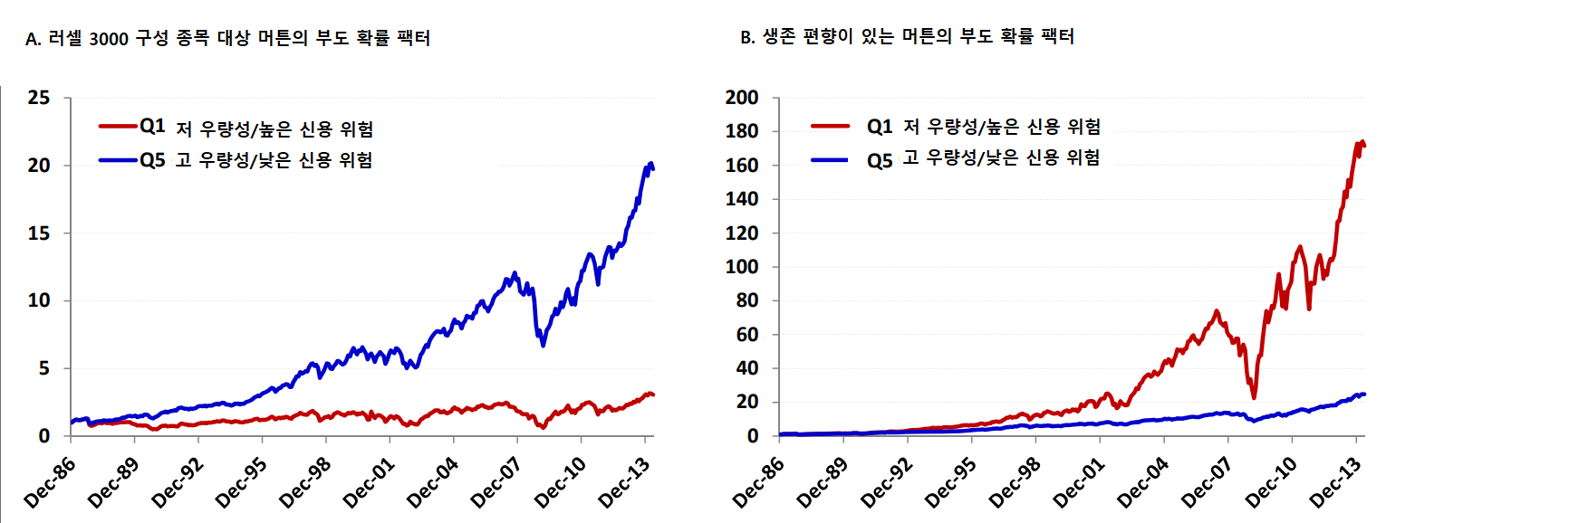
05 데이터로 투자하는 사람들, 퀀트
퀀트 투자의 핵심
데이터와 백테스트
백테스트 성과를 왜곡하는 실수들: 생존 편향

Slide 3
05 데이터로 투자하는 사람들, 퀀트
퀀트 투자의 핵심
데이터와 백테스트
백테스트 성과를 왜곡하는 실수들: 생존 편향
머튼(Merton)의 모형을 이용해 각 종목의 부도 확률을 계산한 다음, 부도 확률이 높은(Q1) 그룹과 부도 확률이 낮은(Q5) 그룹의 누적수익률을 구함
그림 A는 과거에 상장폐지된 종목들도 모두 고려가 된 올바른 백테스트
부도 확률이 낮은(Q5), 즉 우량성이 높은 종목들의 수익률이 좋음
부도 확률이 높은(Q1), 즉 우량성이 낮은 종목들의 수익률은 좋지 않음
우량성이 높은 종목에 투자하는 전략을 세울 수 있음
그림 B는 현재 상장된 종목만을 대상으로 한, 즉 생존 편향이 있는 백테스트
부도 확률이 높은(Q1) 저 우량성의 주식들이 압도적으로 높은 수익률

Slide 4
05 데이터로 투자하는 사람들, 퀀트
퀀트 투자의 핵심
데이터와 백테스트
백테스트 성과를 왜곡하는 실수들: 생존 편향
부도 확률이 높은 주식의 경우 그 위기를 극복한다면 높은 수익률로 보상받을 수 있지음
많은 경우 실제로 부도가 나며, 이는 -100%의 수익률로 이어져 포트폴리오에 상당한 손실을 끼침
현재 상장된 종목만을 대상으로 백테스트를 할 경우 상장폐지로 인한 -100%의 수익률은 무시해버리고, 위기에서 살아남아 크게 보상받은 부분에 대해서만 계산함
카지노에서 베팅을 하여 성공하면 큰 보상을 받지만 실패할 경우 아무런 칩을 지불하지 않아도 된다고 가정하는 것과 마찬가지

Slide 5
05 데이터로 투자하는 사람들, 퀀트
퀀트 투자의 핵심
데이터와 백테스트
백테스트 성과를 왜곡하는 실수들: 미래참조 편향
현재의 우리는 과거에 발생한 모든 사건과 데이터에 대해서 알고 있음
백테스팅이 수행되는 시점에 알려지지 않았거나 사용할 수 없는 정보 또는 데이터를 마치 알 수 있는것처럼 착각하여 사용하는 것
2021년의 우리는 2020년의 GDP를 이미 알고 있기에, 2021년 첫 거래일에 주식 비중을 늘리거나 혹은 줄이는 백테스트를 할 수 있지만, 실제로 2020년 GDP는 1월 말이 되어서야 발표가 됨
실제 세계에서는 기준일이 끝난 후 집계를 하고 발표까지 한달이라는 시간이 걸리지만, 이를 고려하지 않을 경우 한달 후에 벌어질 일을 미리 알 수 있다고 가정

Slide 6
05 데이터로 투자하는 사람들, 퀀트
퀀트 투자의 핵심
데이터와 백테스트
백테스트 성과를 왜곡하는 실수들: 미래참조 편향
분기 재무제표의 경우 보통 기준일 이후 35~37일 후에야 나옴
연간 재무제표는 이보다 더 오랜 시간이 걸리며, 많은 기업들이 제출 마감일인 3월 31일에 제출
이러한 ‘지연’을 고려하지 않을 경우, 미래에 발표될 재무제표가 좋을지 혹은 나쁠지 이미 알고 투자를 하는 것과 같아, 백테스트의 성과 역시 좋게 나옴

Slide 7
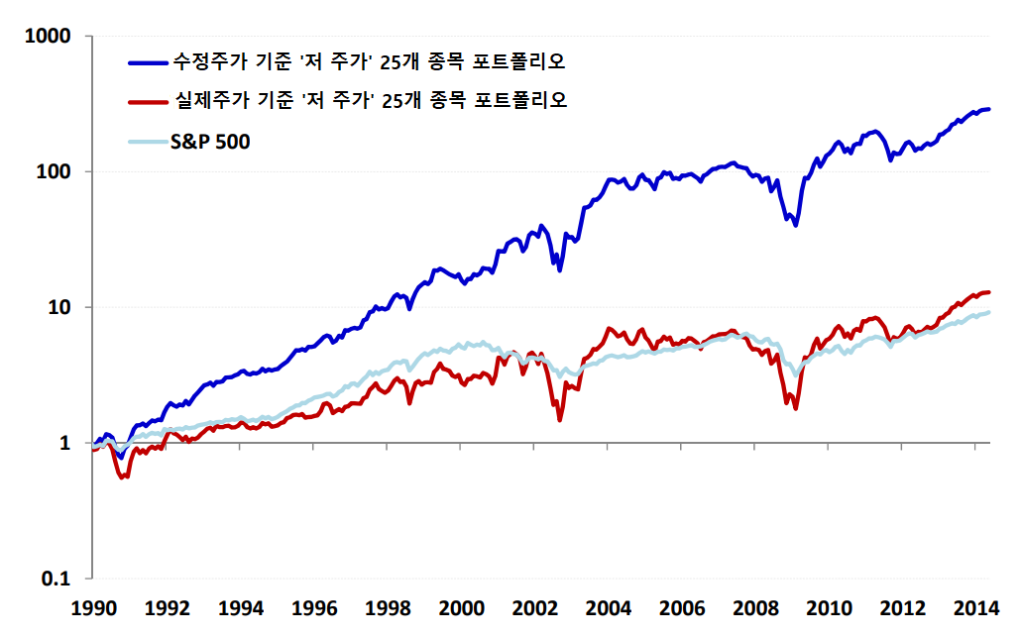
05 데이터로 투자하는 사람들, 퀀트
퀀트 투자의 핵심
데이터와 백테스트
백테스트 성과를 왜곡하는 실수들: 미래참조 편향

Slide 8
05 데이터로 투자하는 사람들, 퀀트
퀀트 투자의 핵심
데이터와 백테스트
백테스트 성과를 왜곡하는 실수들: 미래참조 편향
동전주 전략: 주가가 몇백원 밖에 하지 않는 동전과 같은 주식을 사는 것
삼성전자나 테슬라의 경우처럼 기업들은 주식의 가격이 너무 비싸져 거래가 되기 힘들다고 판단하여 액면분할을 선택
주가가 오래기간 동안 계속해서 상승하면 액면분할을 하는 횟수도 많아질 것이고, 이를 수정주가로 치환하면 과거의 주가는 몇십원 혹은 몇백원 정도로 저렴해짐
20년 전 시점을 기준으로 이러한 수정주가를 이용해 동전주 전략을 선택한다면, 향후 20년 동안 주식이 상승해 액면분할를 할 주식을 선택
20년 전 시점에서는 알지 못하는 사실이기에 미래참조 편향이 발생

Slide 9
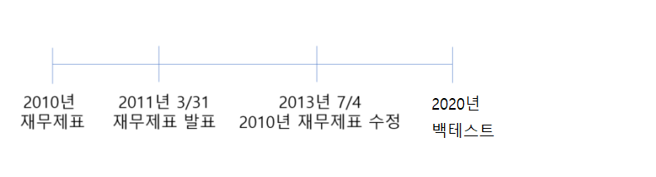
05 데이터로 투자하는 사람들, 퀀트
퀀트 투자의 핵심
데이터와 백테스트
백테스트 성과를 왜곡하는 실수들: 소급 편향
만일 어떠한 기업이 2010년 재무제표를 2011년 3월에 발표한 후 2013년에 수정했다고 가정
2011년의 실제 투자자들은 2011년 3월에 발표된 재무제표를 참고해 투자
2020년에 백테스트를 할 때는 2013년에 수정된 2010년 재무제표 데이터를 2011년 시점에 적용할 가능성

Slide 10
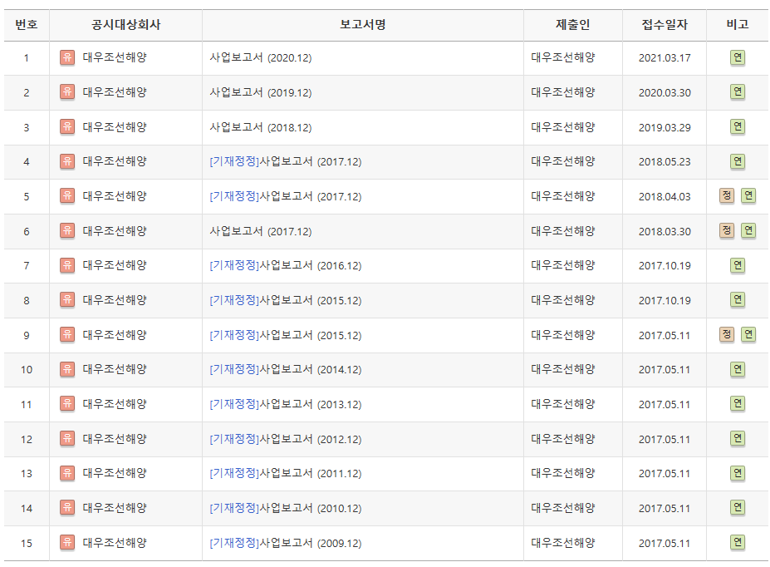
05 데이터로 투자하는 사람들, 퀀트
퀀트 투자의 핵심
데이터와 백테스트
백테스트 성과를 왜곡하는 실수들: 소급 편향
대우조선해양은 2011년부터 발생한 2조원대의 손실을 숨겨오다가 2015년 7월에 이것이 발각, 빅 베스를 단행
기준년도 | 정정 전 | 정정 후
2008 | 119,720 | -83,201
2009 | 546,872 | 236,076
2010 | 757,771 | 1,092,496
2011 | 648,255 | 559,293
2012 | 175,853 | -278,825
2013 | 241,893 | -683,401 (2016 정정) -920,419 (2017 정정)
2014 | 32,951 | -863,070 (2016 정정) -852,747 (2017 정정)
2015 | -3,306,676 | -2,209,244

Slide 11
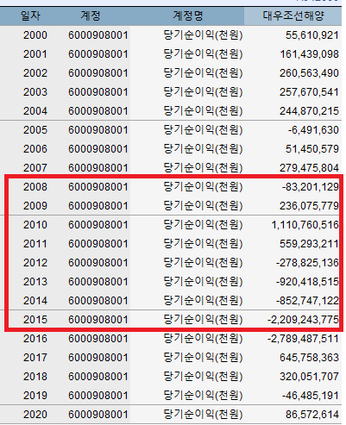
05 데이터로 투자하는 사람들, 퀀트
퀀트 투자의 핵심
데이터와 백테스트
백테스트 성과를 왜곡하는 실수들: 소급 편향
대부분의 기간에서 흑자로 기록했던 재무제표가 적자로 변경
국내 데이터 제공업체의 데이터에서는 최초로 보고했던 재무제표 데이터는 확인할 수가 없음
미래의 데이터를 과거에 덮어버리는 현상

Slide 12
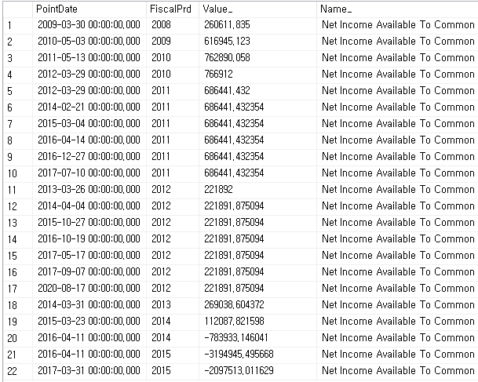
05 데이터로 투자하는 사람들, 퀀트
퀀트 투자의 핵심
데이터와 백테스트
백테스트 성과를 왜곡하는 실수들: 소급 편향
해외의 데이터 공급업체들은 추가적인 비용을 지불할 시 Point In Time(PIT), 즉 원래 보고된 데이터 및 날짜뿐만 아니라 데이터가 변경될 때마다 이를 추적하는 데이터베이스를 제공

Slide 13
05 데이터로 투자하는 사람들, 퀀트
퀀트 투자의 핵심
데이터와 백테스트
백테스트 성과를 왜곡하는 실수들: 소급 편향
PIT 데이터가 아닌 경우 재무제표가 언제 발표되었는지 정확하게 알기 어려우므로, 미래 참조를 피하기 위해 대부분의 백테스팅에는 회계연도 마감일 기준 2개월 혹은 3개월 후부터 데이터를 사용할 수 있다고 가정하는 경우가 많음
2020년 재무제표는 2021년 2월 28일 혹은 2021년 3월 31일부터 사용이 가능하다는 식의 지연을 설정
1999년부터 2014년까지 우량성과 가치 기준 상위 10% 주식을 사는 전략의 월간 및 누적 수익률
PIT 데이터와 단순히 지연을 준 데이터의 비교

Slide 14
05 데이터로 투자하는 사람들, 퀀트
퀀트 투자의 핵심
데이터와 백테스트
백테스트 성과를 왜곡하는 실수들: 소급 편향
 | 월간 수익률 (%) |  |  | 누적 수익률 (%)
유니버스 | PIT | 2개월 지연 | 3개월 지연 | PIT | 2개월 지연 | 3개월 지연
미국 상위 1000 | 1.47 | 1.44 | 1.44 | 905 | 851 | 828
미국 하위 2000 | 1.62 | 1.65 | 1.47 | 1,138.00 | 1,195.00 | 844
유럽 상위 1000 | 1.21 | 1.36 | 1.27 | 553 | 766 | 638
유럽 하위 2000 | 1.65 | 1.96 | 1.77 | 1,334.00 | 2,426.00 | 1,690.00
일본 상위 1000 | 0.88 | 0.78 | 0.81 | 260.22 | 199.29 | 214.68
일본 하위 2000 | 1.42 | 1.47 | 1.36 | 725.8 | 809.03 | 649.31
신흥국 상위 1000 | 1.73 | 1.93 | 1.76 | 1,505.00 | 2,166.00 | 1,573.00
신흥국 하위 2000 | 2.26 | 2.58 | 2.37 | 3,808.00 | 6,856.00 | 4,717.00

Slide 15
05 데이터로 투자하는 사람들, 퀀트
퀀트 투자의 핵심
데이터와 백테스트
백테스트 성과를 왜곡하는 실수들: 소급 편향
PIT 데이터를 쓰는지 단순히 지연을 준 데이터를 쓰는지에 따라 성과가 좋아지기도 하고 나빠지기도 함
재무제표의 수정이 빈번한 신흥국 그리고 소형주 일수록 그 차이는 커짐
PIT 데이터를 사용하면 일반적인 백테스트에 비해 수익률이 훨씬 감소
잘못된 데이터를 통한 백테스트 수익률이 얼마나 신뢰할 수 없는지를 알 수 있음
비싼 돈을 지불하고 PIT 데이터를 사용하든지, 그렇지 않으면 최대한 보수적으로 시간 지연을 설정!

Slide 16
05 데이터로 투자하는 사람들, 퀀트
퀀트 투자의 핵심
데이터와 백테스트
백테스트 성과를 왜곡하는 실수들: 데이터 마이닝(데이터 스누핑) 편향
백테스트 내에서 높은 수익률이 나올 때까지 모델을 가공하거나 변수를 조정하는 작업
컴퓨터의 발전으로 백테스트를 위한 계산이 빨리지고 머신러닝과 딥러닝이 점점 더 사용되면서, 데이터를 ‘고문’하다보면 뛰어난 수익을 보이는 전략을 찾는 것은 매우 쉬움

Slide 17
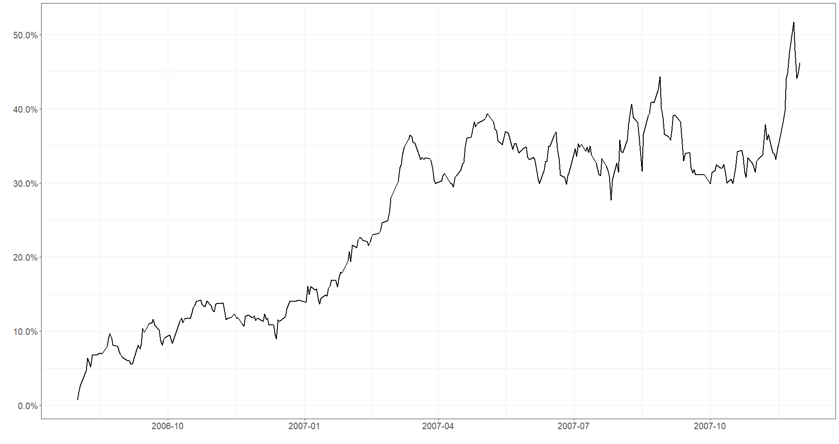
05 데이터로 투자하는 사람들, 퀀트
퀀트 투자의 핵심
데이터와 백테스트
백테스트 성과를 왜곡하는 실수들: 데이터 마이닝(데이터 스누핑) 편향

Slide 18
05 데이터로 투자하는 사람들, 퀀트
퀀트 투자의 핵심
데이터와 백테스트
백테스트 성과를 왜곡하는 실수들: 데이터 마이닝(데이터 스누핑) 편향
코스피 200 지수 선물을 짝수날에는 시초가에 매수를, 홀수날에는 시초가에 매도를 한 후 종가에 포지션을 정리하는 트레이딩 규칙 백테스트
2006년 8월부터 2007년 11월까지 기간 동안 해당 전략을 사용하면 약 1년 반만에 50% 가까운 수익률을 얻을 수 있음
똑같은 전략을 2000년부터 2020년까지 적용하면 -30% 가까운 손실
백테스트 한 기간은 해당 전략이 우연히 작동하였던 구간이며, 장기간의 시계열을 돋보기로 확대해보면 이처럼 행운에 해당하는 기간은 얼마든지 찾을 수 있음
데이터 마이닝을 통해 얼마든지 그럴듯 해 보이는 전략으로 포장

Slide 19
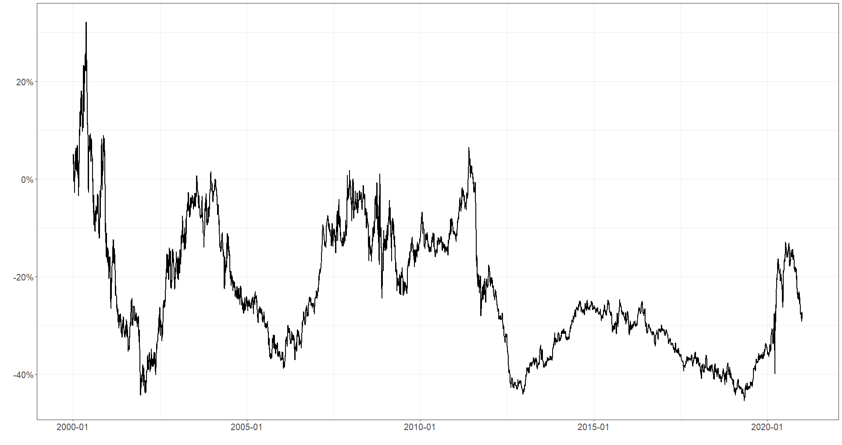
05 데이터로 투자하는 사람들, 퀀트
퀀트 투자의 핵심
데이터와 백테스트
백테스트 성과를 왜곡하는 실수들: 데이터 마이닝(데이터 스누핑) 편향

Slide 20
05 데이터로 투자하는 사람들, 퀀트
퀀트 투자의 핵심
데이터와 백테스트
백테스트 성과를 왜곡하는 실수들: 데이터 마이닝(데이터 스누핑) 편향
데이터 마이닝을 통해 동일한 전략을 전혀 다르게 해석가능
그림 A: 미국 기술 섹터에서 PER를 이용한 밸류 팩터 전략의 1997년 말부터 2000년 중반까지 누적수익률. 밸류 전략은 -70%의 손실을 기록
그림 B: 닷컴 버블이 붕괴한 이후 2000년 중반부터 2002년 후반까지 2년 반동안 가치(밸류) 전략은 엄청난 수익
그림 C: 1995년부터 2014년까지 15년의 역사를 살펴보면, 기술 섹터내에서 가치 전략은 전혀 작동하지 않는 것처럼 보임
동일한 가치 전략도 ‘기간’이라는 데이터만 변경하면 매우 나쁜 전략이 될 수도, 매우 좋은 전략이 될 수도, 아니면 전혀 효과가 없는 전략이 될 수도 있음

Slide 21
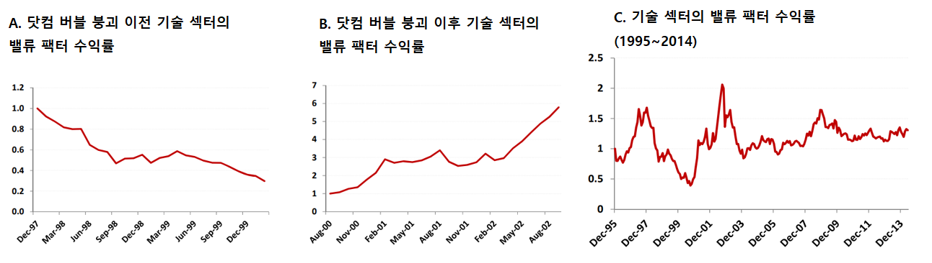
05 데이터로 투자하는 사람들, 퀀트
퀀트 투자의 핵심
데이터와 백테스트
백테스트 성과를 왜곡하는 실수들: 데이터 마이닝(데이터 스누핑) 편향

Slide 22
05 데이터로 투자하는 사람들, 퀀트
퀀트 투자의 핵심
데이터와 백테스트
백테스트 성과를 왜곡하는 실수들: 데이터 마이닝(데이터 스누핑) 편향
데이터 스누핑 편향은 가장 다루기 어렵고 극복하기 어려운 문제
이를 극복하기 위한 방법
경제학적이든 행동재무적이든 설명이 가능한지를 찾아야 함
데이터를 두 구간으로 나눈 후, 표본 내 데이터를 통해 전략을 만들고 표본 외데이터를 통해 검증
실제 매매를 통한 성과와 백테스트 수익률 간의 차이를 비교

Slide 23
05 데이터로 투자하는 사람들, 퀀트
퀀트 투자의 핵심
데이터와 백테스트
백테스트 성과를 왜곡하는 실수들: 회전율과 매매수수료
백테스팅을 할 때 회전율과 이에 따른 매매수수료의 영향을 고려하는 사람은 매우 드뭄
만일 투자에 비용이 들지 않는다면 단기 트레이딩을 통해 엄청난 성과를 보이는 전략도 얼마든지 만들 수 있지만, 우리가 앞서 살펴봤듯이 비용의 중요성과 크기는 일반적으로 생각하는 것 이상

Slide 24
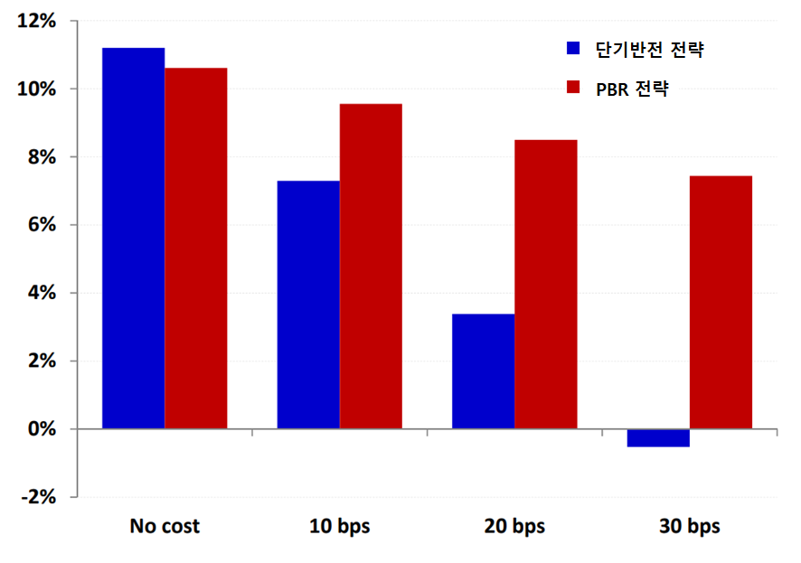
05 데이터로 투자하는 사람들, 퀀트
퀀트 투자의 핵심
데이터와 백테스트
백테스트 성과를 왜곡하는 실수들: 회전율과 매매수수료

Slide 25
05 데이터로 투자하는 사람들, 퀀트
퀀트 투자의 핵심
데이터와 백테스트
백테스트 성과를 왜곡하는 실수들: 회전율과 매매수수료
파란색: 단기반전 전략, 즉 전월 수익률이 가장 낮은 20%의 주식을 매수하고 전월 수익률이 가장 높은 20%의 주식을 공매도하는 전략
붉은색: 전형적인 밸류 전략, 즉 PBR이 낮은 20% 주식을 매수하고 PBR이 높은 20% 주식을 공매도하는 전략
수수료를 고려하지 않고 백테스트 하면 단기반전 전략은 밸류 전략보다도 성과가 높은, 매우 뛰어난 전략처럼 보임
거래비용을 늘려나갈 수록 성과가 급속하게 줄어들며, 30bps로 늘리면 오히려 손실을 기록
밸류 전략의 경우 수수료가 증가하여도 성과가 완만하게 감소
주가를 이용한 모멘텀 전략들은 회전율이 상당히 높아 수수료의 영향을 많이 받는 반면, 재무제표를 이용한 밸류 전략들은 상대적으로 회전율이 낮아 그 영향이 작기 때문

Slide 26
05 데이터로 투자하는 사람들, 퀀트
퀀트 투자의 핵심
데이터와 백테스트
백테스트 성과를 왜곡하는 실수들: 회전율과 매매수수료
모델에 나오는 대로 퀀트 전략을 구현할 경우 상당한 회전율이 발생
백테스트를 통해 기대했던 것 보다 실제 수익률은 훨씬 낮아질 수 있음
실제 투자를 위해서는 수익률이 높은 전략을 찾는 것 뿐만 아니라 회전율을 줄이는 방법도 같이 연구를 하여 수익률과 거래비용의 균형점을 택할 필요
팩터 | 연간 회전율(%)
밸류 | 316
사이즈 | 465
모멘텀 | 742
로우볼 | 261
퀄리티 | 191

Slide 27
02 데이터로 보는 투자의 기본
데이터로 보는 비용의 중요성
주식 투자의 비용
매매수수료 개인투자자의 경우 HTS나 MTS를 이용하면 매매수수료가 0.01%도 되지 않는 증권사도 많으며, 무료 이벤트를 제공하는 곳도 많음
증권거래세 매도가액에 일정 세율(현재 0.23%, 2023년 0.15%로 인하 예정)을 곱해 내야함. 투자한 주식이 하락해 손해를 보더라도 이는 무조건 내야하는 금액

Slide 28
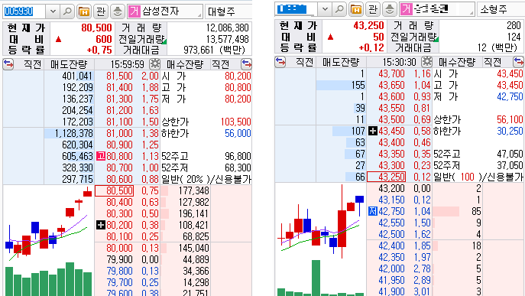
02 데이터로 보는 투자의 기본
데이터로 보는 비용의 중요성
주식 투자의 비용
매수 호가와 매도 호가의 차이 및 시장충격 비용 삼성전자: 호가별 잔량이 많아 원하는 금액을 자유롭게 매매 가능 소형주: 호가별 잔량이 작아서 매매시 시장에 충격을 줌

Slide 29
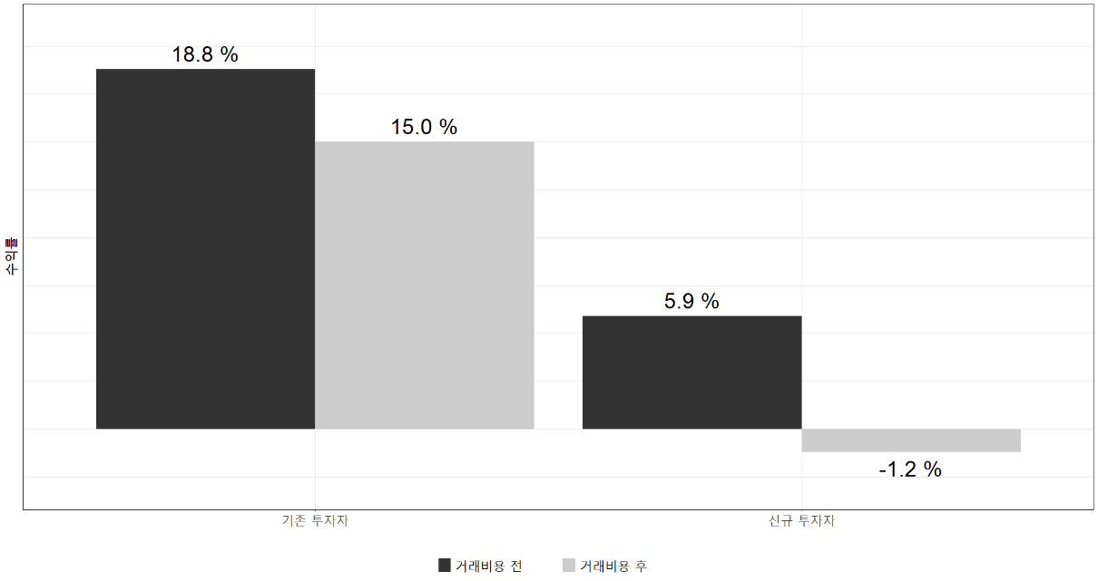
02 데이터로 보는 투자의 기본
데이터로 보는 비용의 중요성
주식 투자의 비용
2020년 주식 투자자들의 수익률 기존투자자는 18.8%, 신규투자자는 5.9%를 기록했지만, 거래비용(거래세 및 수수료)를 제외하고 나면 각각 15.0%와 -1.2%를 기록
거래비용으로 각각 3.8%와 7.1%나 지출

